Slide 1
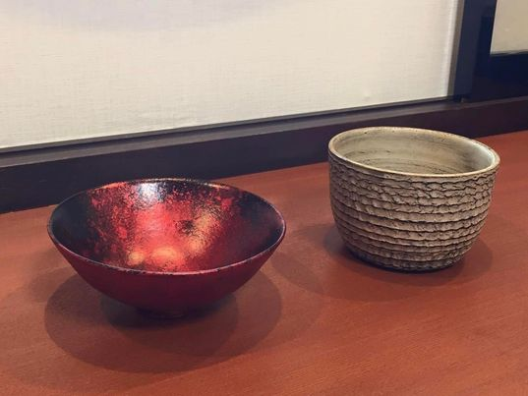
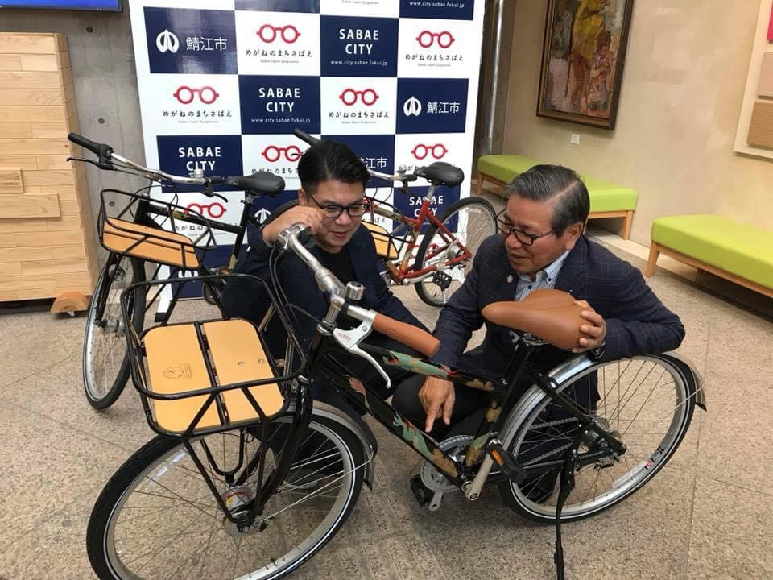
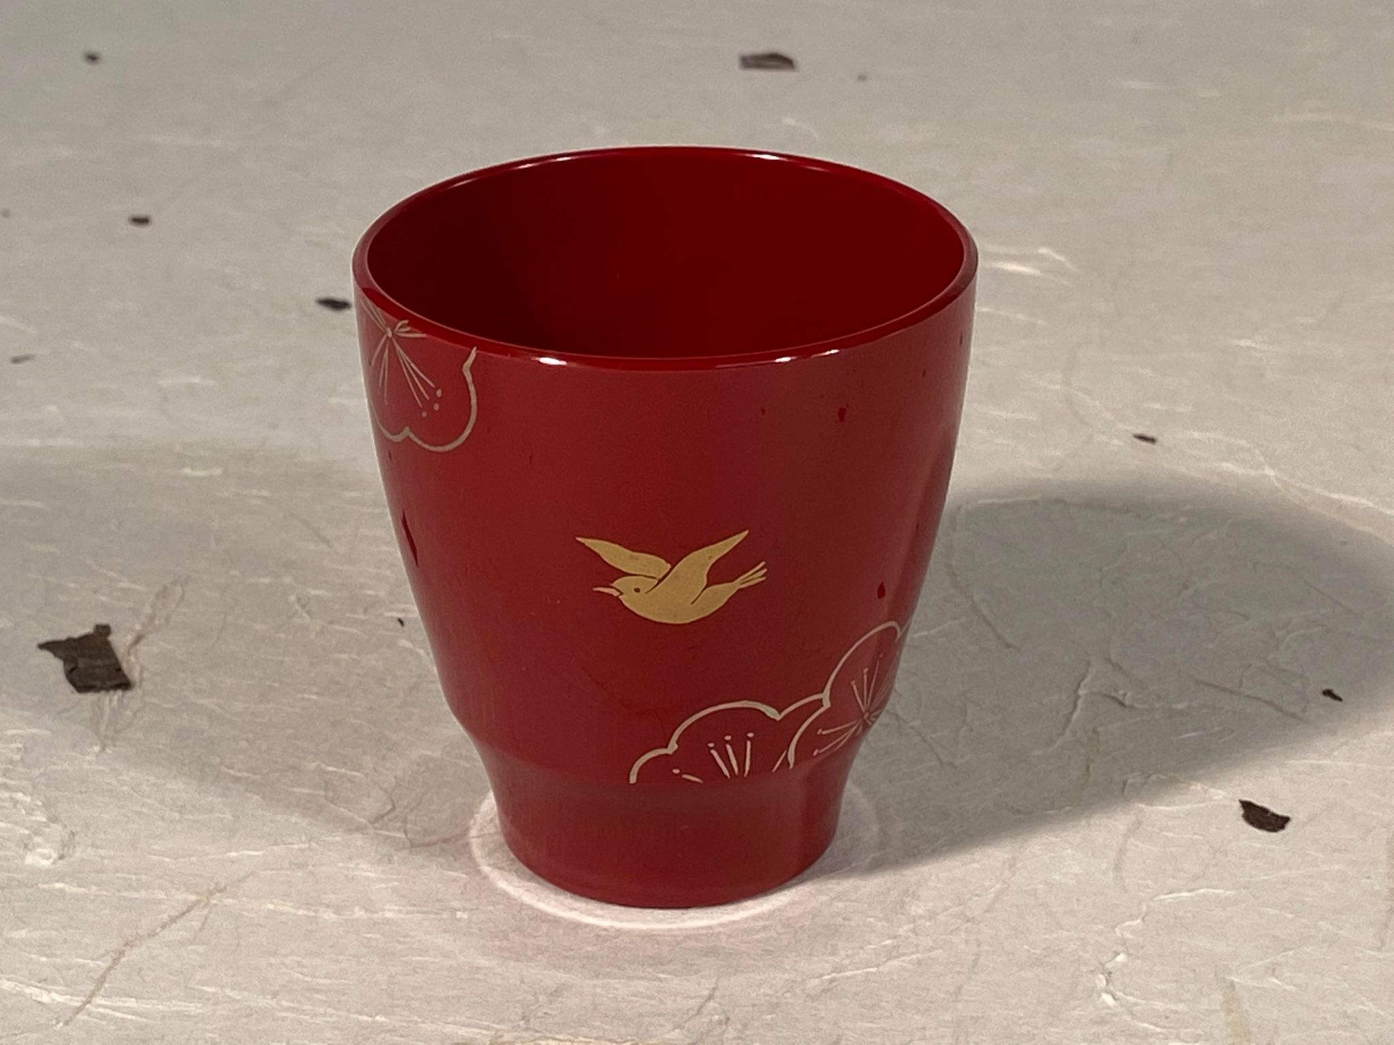
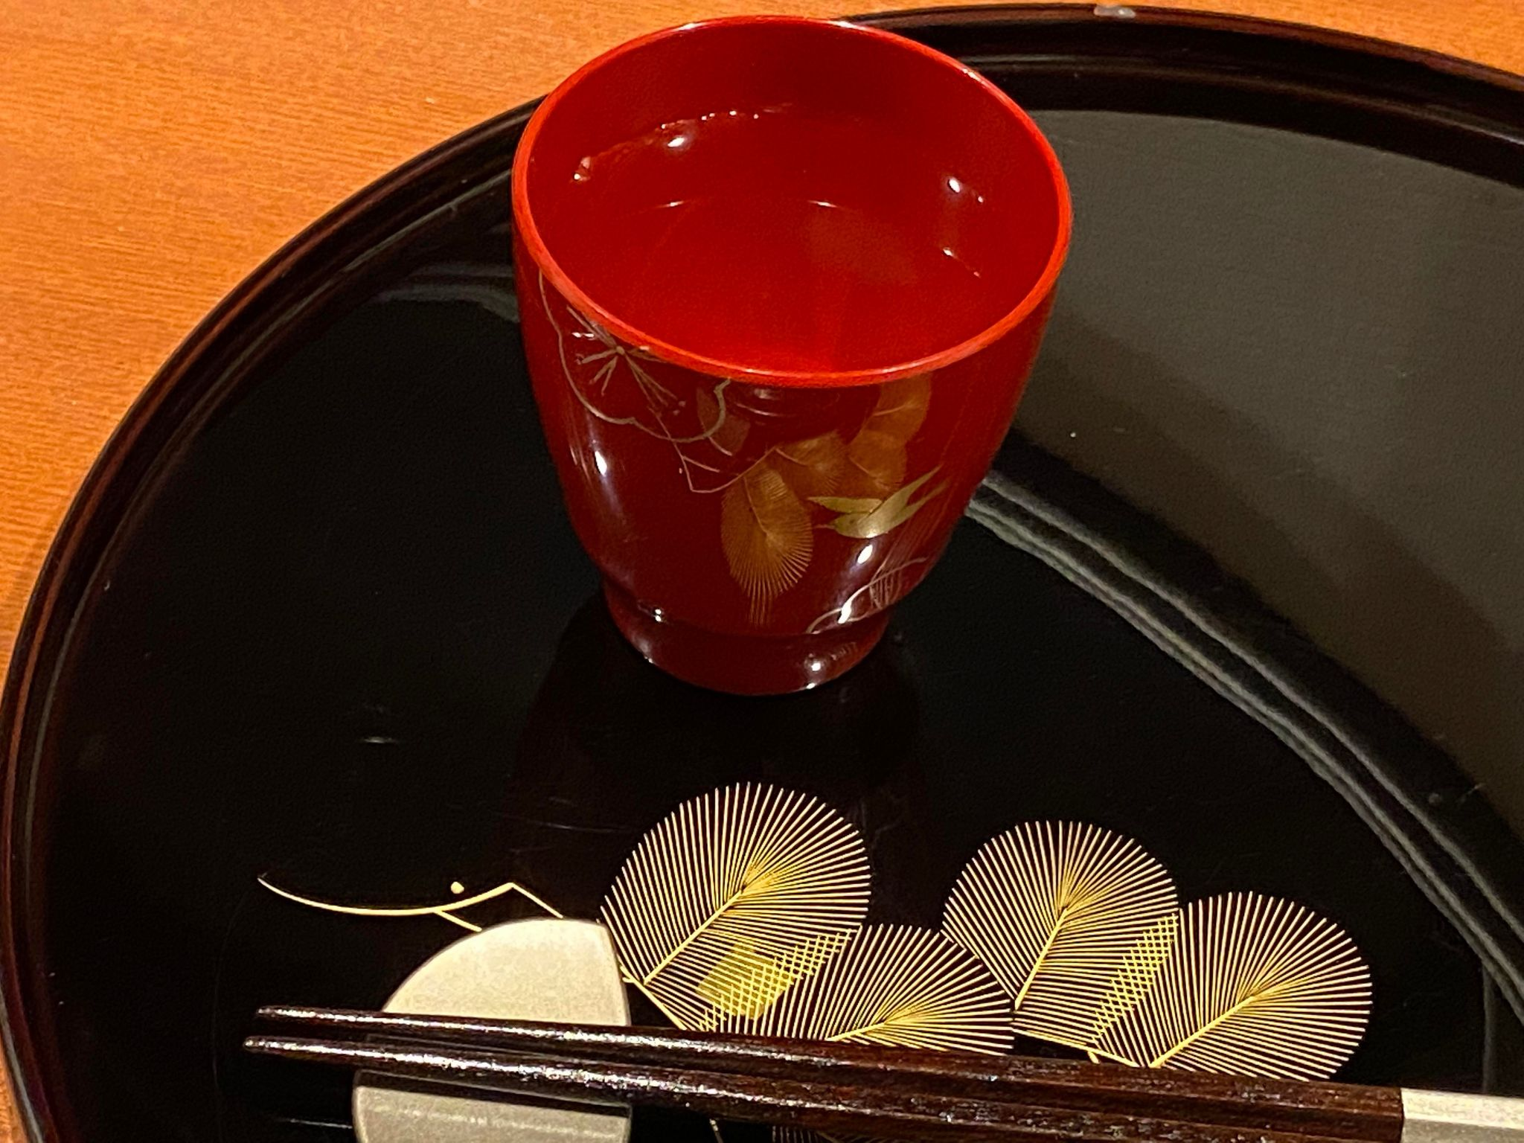
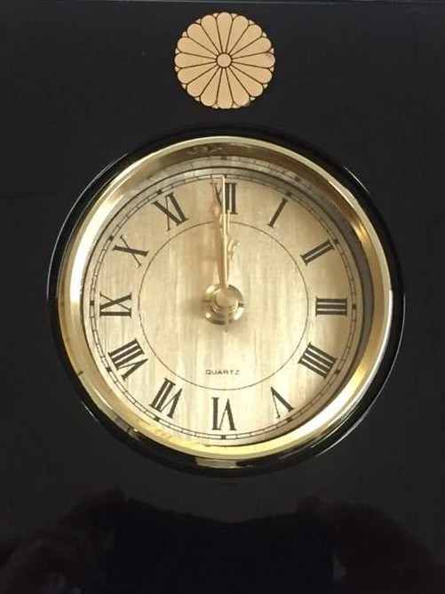
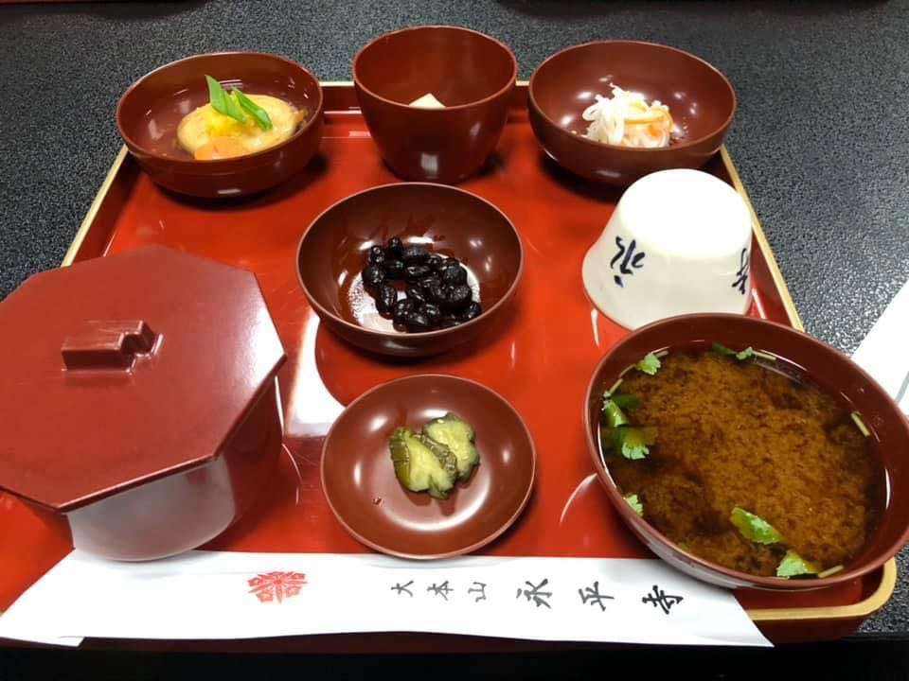
抗菌効果の強い漆塗りの食器販売 株式会社吉田屋漆器 吉田俊之さんを推薦いたします。
令和4年4月10日
吉田さんと1to1をさせていただき、吉田屋漆器さんは福井県鯖江市で1000年創業し吉田さんが4代目である知りました。納品先は宮内庁や永平寺などにも漆器を納めていること知り、漆の抗菌性や自然素材、強硬性など漆器のすばらしさを初めて教えていただきました。
私も、漆器の特性に興味を持ち、初めて漆器を購入しようと、吉田さんと話をすると、「玄人好み」「これは、機械塗りだからオススメしない」「漆器だけど、素材が樹脂だからダメ」「初心者向き」など、自分の店の商品でありながら商売勘定ではなく、私に合った素敵な商品を丁寧に予算に合わせてナビゲートをいただきました。 お世話になった方への感謝の気持ちと自分用に、ぐい呑みを購入させて頂きました。
飲み口も良く福井の日本酒を飲むには最高の一品です。
私は、吉田屋漆器の吉田俊之さんを推薦します。
DragonFlyチャプター 旅費規程アドバイザー
(株)和幸保険事務所 北村 英博

